Slide 1
CLICKESCOLA
API Gateway e Microsserviços
Plataforma Acadêmica
Albert
Pedro Porto
Thiago Cury
Thiago Henrique Lacerda

Slide 2
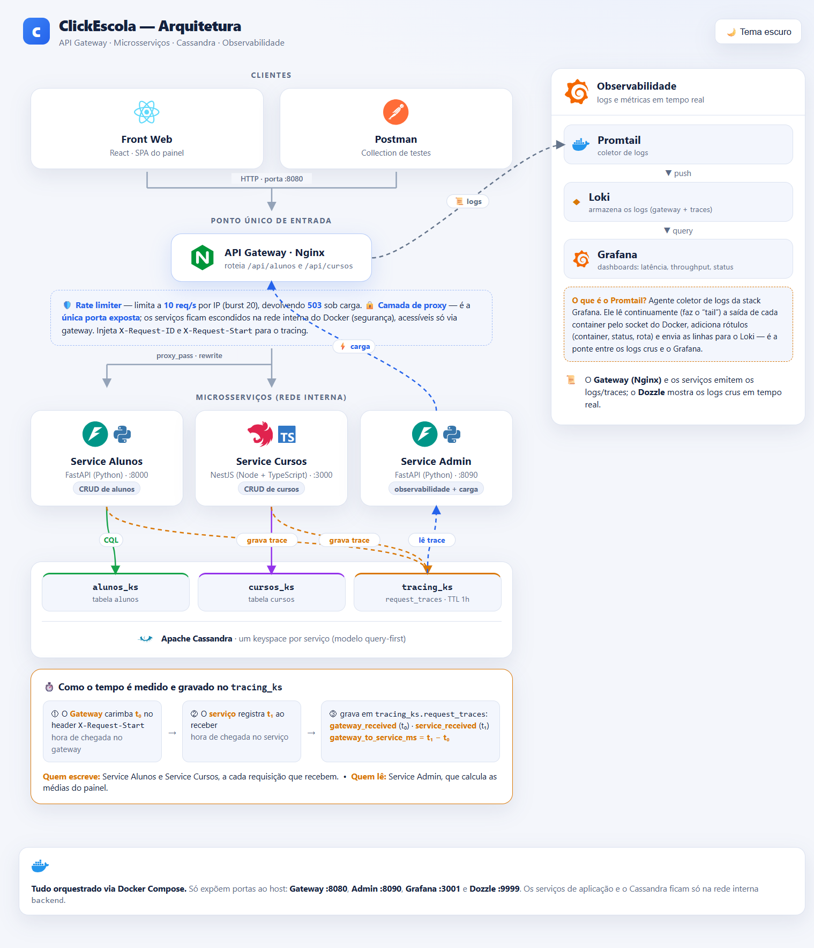
01
Arquitetura do projeto
arraste para mover · role para zoom · clique-duplo
−
100%
+
reset
Cliente → Gateway (Nginx) → microsserviços → Cassandra; observabilidade via Loki / Grafana.
01
Notes:
Visão geral: cliente entra pelo gateway Nginx, que roteia para os dois microsserviços; cada um persiste no seu keyspace Cassandra; observabilidade via Promtail/Loki/Grafana.

Slide 3
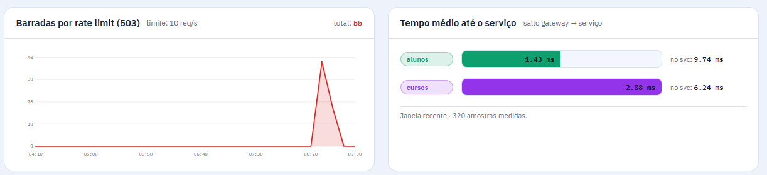
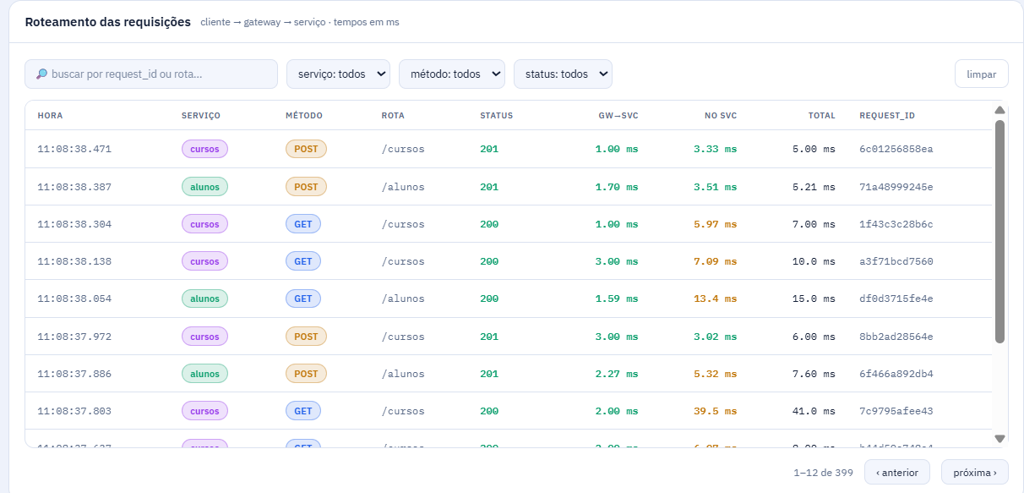
02
Observabilidade: logs e métricas
Requisições barradas por
rate limit
e tempo médio até cada serviço.
A FastAPI (Alunos) responde mais rápido que o NestJS (Cursos) neste cenário.
Cada serviço grava no
tracing_ks
os carimbos
gateway_received
(t₀) e
service_received
(t₁).
Gateway→serviço = t₁ − t₀.
02
Notes:
Cada serviço grava no tracing_ks os carimbos gateway_received (t0) e service_received (t1). O tempo gateway→serviço é t1−t0. A FastAPI (Alunos) responde mais rápido que o NestJS (Cursos) neste cenário.

Slide 4
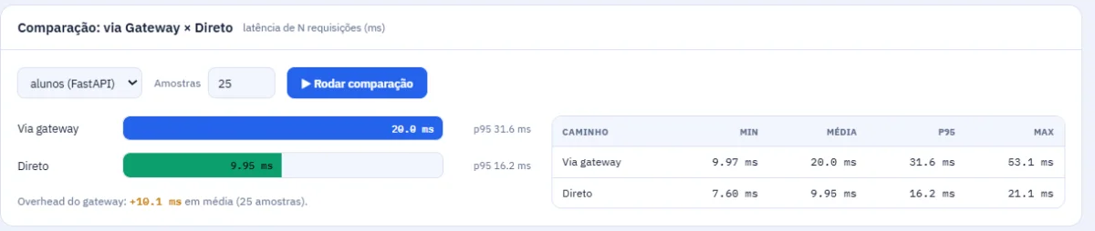
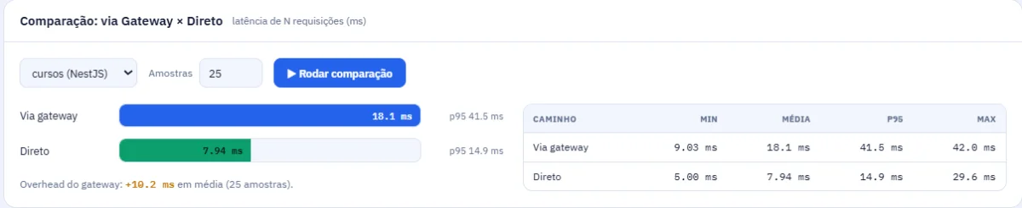
03
Comparação: via Gateway × Direto
Service Alunos · FastAPI
Criamos um modo de acessar os serviços
direto (sem Nginx)
só para medir.
O gateway custa +1 hop de tempo, mas entrega centralização.
Service Cursos · NestJS
Detalhamos no slide de trade-offs.
Notes:
Criamos um modo de acessar os serviços direto, sem Nginx, só para medir. O gateway custa 1 hop a mais de tempo, mas entrega centralização. Detalhamos no slide de trade-offs.

Slide 5
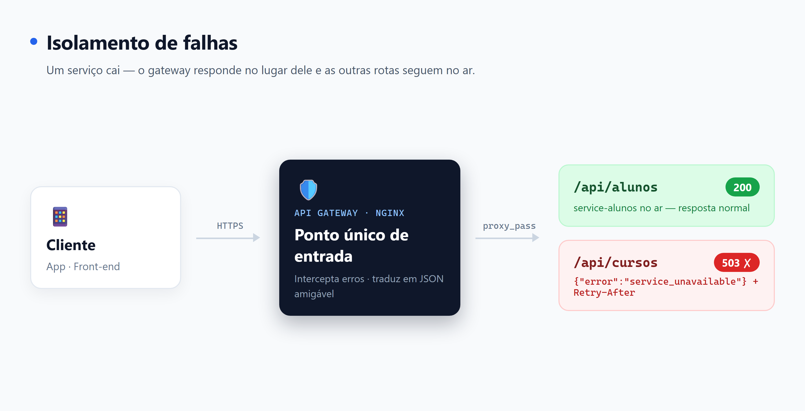
04
Resiliência: o Gateway trata as falhas
O cliente nunca vê um erro cru — o gateway traduz falhas em respostas JSON amigáveis.
HTTP 429
Rate limit
limit_req_zone $binary_remote_addr zone=api_limit:10m rate=10r/s;
limit_req_status 429;
error_page 429 = @too_many_requests;
# rate limit error_page 502 503 504 = @service_unavailable; # fora do ar
limit_req a 10 req/s · limit_req_status 429. Resposta {"error":"too_many_requests"} + header Retry-After . Protege os serviços de sobrecarga sem derrubá-los.
HTTP 503
Serviço indisponível
proxy_intercept_errors + error_page 502/503/504. Resposta {"error":"service_unavailable"} + Retry-After . Se um serviço cai, o gateway responde no lugar dele e as outras rotas seguem no ar (isolamento).
docker compose stop service-cursos → /api/cursos 503 · /api/alunos 200
04
Notes:
O cliente nunca vê um erro cru. O gateway traduz falhas em JSON amigável: rate limit vira 429, serviço fora do ar vira 503. docker compose stop service-cursos faz /api/cursos retornar 503 enquanto /api/alunos segue 200.

Slide 6
05
Trade-offs da arquitetura
O gateway centraliza (entrada única, segurança, rate limit, logs); os microsserviços trazem independência. Tudo tem custo.
Dimensão
Benefício
Custo / Trade-off
Entrada única
Centraliza roteamento, rate limit, logs, segurança, CORS
Ponto único de falha (exige alta disponibilidade)
Latência
—
+1 hop: overhead de tempo medido vs. acesso direto
Segurança
Esconde a topologia interna; serviços não expostos
Mais configuração concentrada no gateway
Observabilidade
Tracing centralizado; X-Request-ID correlaciona ponta a ponta
Custo de infra (Promtail + Loki + Grafana)
Independência
Times, deploys e linguagens independentes (FastAPI + NestJS)
Mais complexidade operacional (containers, rede, orquestração)
Resiliência
Gateway trata falhas (429/503) e isola serviços
Exige timeouts / retries / circuit-breaker bem ajustados
Dados
Cada serviço dono do seu keyspace (query-first)
Sem joins entre serviços; consistência eventual
05
Notes:
O gateway centraliza entrada, segurança, rate limit e logs; os microsserviços trazem independência. Tudo tem custo: ponto único de falha, latência extra, mais infra e complexidade operacional.

Slide 7
CLICKESCOLA
Obrigado.
Nginx
FastAPI
NestJS
Cassandra
Loki
Grafana
React
Docker Compose
Notes:
Encerramento. Stack: Nginx, FastAPI, NestJS, Cassandra, Loki, Grafana, React, Docker Compose.

